Slide 1
ΟΜΑΔΑ Δ’
Κατσίμπρα Ελευθερία
Καφαντάρη Ιωάννα Χριστίνα
Μανώλη Σοφία
Παπαγεωργίου Ζωή
Notes:
ΣΗΜΕΙΩΣΗ:
Για να αλλάξετε την εικόνα σε αυτή τη διαφάνεια, επιλέξτε την εικόνα και διαγράψτε τη. Στη συνέχεια, κάντε κλικ στο εικονίδιο "Εικόνες" στο σύμβολο κράτησης θέσης για να εισαγάγετε τη δική σας εικόνα.

Slide 2
Προγραμμα Σπουδων του μαθηματος των Θρησκευτικων στο Δημοτικο και στο Γυμνασιο 2020

Slide 3
Το μάθημα των Θρησκευτικών
Υποχρεωτικό, γεγονός που αποδίδεται στο Σύνταγμα της Ελλάδος.
Σύμφωνα με την εισηγητική έκθεση του Αναλυτικού Προγράμματος του ΜτΘ βασικός σκοπός του μαθήματος είναι η ανάπτυξη της θρησκευτικής συνείδησης των παιδιών.
«Διαφοροποιείται από την κατήχηση, η οποία και αποτελεί έργο της Εκκλησίας.»
ΩΣΤΟΣΟ:
«Το Πρόγραμμα Σπουδών του μαθήματος των Θρησκευτικών οικοδομείται με βάση τη θρησκευτική παράδοση του τόπου, δηλ. την παράδοση της Ορθόδοξης Εκκλησίας, όπως αυτή θεμελιώθηκε στη Βίβλο, σαρκώθηκε στη ζωή των αγίων Πατέρων της και αποτυπώθηκε στα μνημεία του πολιτισμού»
* «Συμβάλλει ώστε να οι μαθητές και οι μαθήτριες να καταστούν ελεύθεροι και υπεύθυνοι πολίτες που σέβονται τις αρχές της δημοκρατίας και των δικαιωμάτων του ανθρώπου»

Slide 4
Στόχοι του ΜτΘ (με βάση το Α.Π.)
Η κατανόηση της Ορθόδοξης Εκκλησίας και απόκτηση βασικών θεμελιωδών γνώσεων σχετικά με αυτή.
Η καλλιέργεια της θρησκευτικής συνείδησης των Ορθόδοξων Χριστιανών και την ολόπλευρη ανάπτυξη τους.
Η ανάπτυξη ικανοτήτων από τους μαθητές και τις μαθήτριες που χαρακτηρίζουν τον θρησκευτικό εγγράμματο βίο.
Ικανοποιητική κατάρτιση για άλλες θρησκείες. (!)

Slide 5
Γ’ ΔΗΜΟΤΙΚΟΥ
«Ανακαλύπτουμε εικόνες, πρόσωπα και ιστορίες»
Περιεχόμενα:
Θεματικές Ενότητες
Ζούμε μαζί Χριστιανικές γιορτές: Μέρες γεμάτες χαρά και νόημα Κυριακή: Μια σημαντική ημέρα της εβδομάδας Χριστούγεννα: Ο Θεός γίνεται άνθρωπος Τα παιδιά: Η χαρά και η ελπίδα του κόσμου Ιησούς Χριστός, ο Σωτήρας του κόσμου «Χριστός Ανέστη»: Γιορτάζοντας το Πάσχα Ο κόσμος μας, ένα στολίδι.

Slide 6
Γ’ ΔΗΜΟΤΙΚΟΥ
Βασικοί στόχοι:
Εξοικείωση με θρησκευτικές γιορτές, εικόνες, σύμβολα, έθιμα και γεγονότα του Ορθόδοξου Χριστιανισμού.
Αντίληψη της σημασίας που έχει ο Ιησούς Χριστός για τους χριστιανούς.
Αναγνώριση σημασίας των εορτών των Χριστουγέννων & Πάσχα
Προσέγγιση βασικών Χριστιανικών αξιών: αγάπη, αλληλεγγύη, θυσία, ελπίδα κ.α.
Καλλιέργεια παρατηρητικότητας & αισθητικών κριτηρίων
Προσωπική έκφραση συναισθημάτων, απόψεων & επιχειρημάτων
Πίστη → ενοποιητικό χαρακτήρα (!)
Οικολογική & κοινωνική ευαισθησία

Slide 7
Βασικά Θέματα | Ενδεικτικές Δραστηριότητες
«Οι άλλοι και εγώ» Χριστιανικές γιορτές – χριστιανικά σύμβολα Η σημασία της Κυριακής Η τέλεση της Θείας Λειτουργίας Χριστιανικός Ναός Η σημασία της γέννησης Η γιορτή των Χριστουγέννων Παιδί και Χριστιανισμός Χαρακτηριστικά της ζωής του Ιησού Χριστού Η γιορτή του Πάσχα Σχέση με την φύση και καλλιέργεια σεβασμού προς αυτήν | παιχνίδια ρόλων - δραματοποίηση παγωμένη εικόνα ζωγραφική – κατασκευές - κολλάζ Περίπατος – επίσκεψη σε ναό Συζήτηση & έρευνα για έθιμα και παραδόσεις θρησκευτικών εορτών Αφήγηση προσωπικών εμπειριών Δημιουργία ιστοριών με βάση φωτογραφίες Παρακολούθηση βίντεο Παιχνίδια και ασκήσεις από λογισμικά Έντεχνος συλλογισμός Μελέτη περίπτωσης

Slide 8
Δ’ ΔΗΜΟΤΙΚΟΥ
«Ανακαλύπτουμε εικόνες, πρόσωπα και ιστορίες»
Περιεχόμενα:
Θεματικές Ενότητες
Προσευχή: Η επικοινωνία με τον Θεό Παναγία, η Μητέρα του Χριστού Σπουδαία «παιδιά» Όλοι ίσοι, όλοι διαφορετικοί Ιεροί τόποι και ιερές πορείες Άγιοι της Εκκλησίας και του τόπου μας Αγία Γραφή: Το ιερό βιβλίο της Εκκλησίας

Slide 9
Δ’ ΔΗΜΟΤΙΚΟΥ
Βασικοί σκοποί:
Μελέτη βιβλικών κειμένων με αφετηρία τα βιώματα των παιδιών. (!)
Αναγνώριση βασικών παραδόσεων & αξιών του Χριστιανισμού.
Επαφή με την ζωή σημαντικών προσώπων της αγίων του Χριστιανισμού.
Εξοικείωση με σημαντικές γιορτές, γεγονότα, έθιμα της Ορθόδοξης Χριστιανικής Παράδοσης.
Συζήτηση, επικοινωνία & συνεργασία
Συμμετοχή σε εκδηλώσεις & δράσεις
Πίστη → στοιχείο της ταυτότητας & του πολιτισμού (!)
Σημασία του «ανήκειν»

Slide 10
Βασικά Θέματα | Ενδεικτικές Δραστηριότητες
Η προσευχή Παναγία, το πρόσωπο της μητέρας Σημαντικά πρόσωπα του Χριστιανισμού, άτομα με αναπηρία Χριστιανικά Προσκυνήματα Άγιοι - αγιότητα Αγία Γραφή | Παιχνίδια ρόλων - δραματοποίηση παγωμένη εικόνα μουσικοκινητικές δραστηριότητες κατασκευές – κολλάζ επισκέψεις σε ναούς έρευνες για διάφορα ζητήματα έντεχνος συλλογισμός προβολή video αφήγηση ιστοριών παιχνίδια ενσυναίσθησης αναζήτηση στο διαδίκτυο μελέτη περίπτωσης συζητήσεις - συνεντεύξεις

Slide 11
Συμπέρασμα Α’ κύκλου (Γ’ & Δ’ τάξη Δημοτικού) σύμφωνα με το Π.Σ.
Μια πρώτη επαφή με τον Χριστιανισμό, μέσα από μελέτη εικόνων, προσώπων και ιστοριών της Χριστιανικής Παράδοσης.
σύνδεση θεματολογίας με εμπειρίες παιδιών από την καθημερινότητα τους και την ζωή τους γενικά
→ μπορούν να συμμετέχουν όμως όλα τα παιδιά;

Slide 12
Προκύπτει λοιπόν…
Παιδαγωγική μέθοδος: βιωματικές (!) και ομαδοσυνεργατικές δραστηριότητες όχι όμως πραγματικά & ουσιαστικά συμπεριληπτικές
Βασικά θέματα → ΜΟΝΟ Ορθόδοξο Χριστιανικό Περιεχόμενο
Χαρακτήρας ΜτΘ → ΟΜΟΛΟΓΙΑΚΟΣ

Slide 13
Ε’ ΔΗΜΟΤΙΚΟΥ
«Ανακαλύπτουμε κείμενα, μνημεία, τόπους και γεγονότα»
Περιεχόμενα:
Θεματικές Ενότητες
Προφήτες της Βίβλου: Κλήση για μετάνοια και αναγγελία του Μεσσία «Εγώ ειμί η Οδός, η Αλήθεια και η Ζωή». Η διδασκαλία του Χριστού Συμπόρευση με όρια και κανόνες Αναγνωρίζοντας και διορθώνοντας τα λάθη μας Η Εκκλησία του Χριστού μπαίνει στην ιστορία Αγώνας για τη διαφύλαξη της αλήθειας Ο Χριστιανισμός εξαπλώνεται στον κόσμο

Slide 14
Ε’ ΔΗΜΟΤΙΚΟΥ
Βασικοί στόχοι:
Εκτίμηση του ρόλου και της παρουσίας των προφητών
Ιησούς Χριστός → «η Αλήθεια» & το κέντρο της Χριστιανικής Εκκλησίας (!)
Προσέγγιση των ανθρώπινων σχέσεων με βάση τον Χριστιανισμό
Μελέτη της διδασκαλίας του Χριστού & σύνδεση με προσωπικές εμπειρίες (!)
Περιγραφή ιστορικών γεγονότων της Χριστιανικής Εκκλησίας
Αιρέσεις → κίνδυνος για Εκκλησία
Η σημασία Ανάστασης για τον άνθρωπο και την κοινωνία
Καλλιέργεια οργάνωσης, συνεργασίας, διαλόγου & επικοινωνίας

Slide 15
Βασικά Θέματα | Ενδεικτικές Δραστηριότητες
Προφήτες της Βίβλου Οι μαθητές του Χριστού Κανόνες και όρια (Π.Δ. & Κ.Δ.) Μετάνοια και συγχώρεση Η σημασία της Εκκλησίας Οι πρώτες Χριστιανικές κοινότητες Αιρέσεις Οικουμενικοί Σύνοδοι Το Σύμβολο της Πίστεως Το Σχίσμα Η εξάπλωση του Χριστιανισμού | δραματοποίηση παγωμένες εικόνες κατασκευές - ζωγραφική - κολλάζ ομαδικές συνεντεύξεις αφηγήσεις θρησκευτικών γεγονότων έντεχνος συλλογισμός έρευνα σε διάφορα ζητήματα απόδοση παραβολών μέσω της τέχνης αναζήτηση στο διαδίκτυο συζητήσεις

Slide 16
ΣΤ’ ΔΗΜΟΤΙΚΟΥ
«Ανακαλύπτουμε κείμενα, μνημεία, τόπους και γεγονότα»
Περιεχόμενα:
Θεματικές Ενότητες
Οι πρώτοι Χριστιανοί: Δυσκολίες και περιπέτειες Διωγμοί και εξάπλωση του Χριστιανισμού. Πρόσωπα και μαρτυρίες Η Αγία Γραφή, ένα θεόπνευστο και διαχρονικό βιβλίο Ανακαλύπτοντας τα κείμενα της Καινής Διαθήκης Η Θεία Ευχαριστία: Πηγή και κορύφωση της ζωής της Εκκλησίας Μνημεία και τόποι λατρείας: αποτυπώσεις της πίστης

Slide 17
ΣΤ’ ΔΗΜΟΤΙΚΟΥ
Βασικοί σκοποί:
Εκτίμηση προσώπων & γεγονότων Χριστιανικής εκκλησίας
Διαφορετική βίωση του Χριστιανισμού → μάρτυρες, άγιοι & αυτοκράτορες
Διαχρονικές αξίες πρώτης Χριστιανικής Εκκλησία: ταπείνωση, αυτοθυσία, μαρτυρία, αγάπη
Αγία Γραφή → ανάγνωση & χρήση, αναγνώριση της σημασίας της (!)
Κ.Δ. → παρούσα στην καθημερινότητα (!)
Σημασία Θείας Ευχαριστίας για την Εκκλησία
Ανάπτυξη προβληματισμού, κρίσης, διαλόγου, συνεργασίας & δημιουργικότητας

Slide 18
Βασικά Θέματα | Ενδεικτικές Δραστηριότητες
Οι πρώτοι Χριστιανοί: δυσκολίες Εξάπλωση του Χριστιανισμού Διωγμοί Αγία Γραφή Ευαγγέλια – κείμενα της Κ.Δ. Θεία Ευχαριστία Ορθόδοξα Θρησκευτικά μνημεία | δραματοποίηση παιχνίδια ρόλων ομαδικές συζητήσεις για διάφορα ζητήματα προβολή video μελέτη περίπτωσης έντεχνος συλλογισμός ασκήσεις στο διαδίκτυο επισκέψεις σε ναούς & συναντήσεις- συνεντεύξεις με ιερείς

Slide 19
Συμπέρασμα Β’ κύκλου (Ε’ & Στ’ Δημοτικού) σύμφωνα με το Π.Σ.
Προσέγγιση της ιστορικής διαδρομής της Εκκλησίας του Χριστού στον κόσμο
* σύνδεση με εμπειρίες των παιδιών σε συνδυασμό με αφηγήσεις της Αγίας Γραφής και γεγονότα της σύγχρονης Εκκλησίας
«… επιχειρείται άνοιγμα στον ευρύτερο θρησκευτικό χάρτη της Ελλάδας.»
→ επιχειρείται τελικά κάτι τέτοιο;

Slide 20
Συμπερασματικά:
Παιδαγωγική μέθοδος: βιωματικές και ομαδοσυνεργατικές δραστηριότητες → συμπεριληπτικές ή αποκλείουν κάποια άτομα;
Βασικά θέματα → ΜΟΝΟ Ορθόδοξο Χριστιανικό Περιεχόμενο
Χαρακτήρας ΜτΘ → ΟΜΟΛΟΓΙΑΚΟΣ !

Slide 21
Α’ ΓΥΜΝΑΣΙΟΥ
«Ένα ταξίδι ζωής: Η συνάντηση Θεού και ανθρώπου μέσα από τις βιβλικές διηγήσεις»
Περιεχόμενα:
Θεματικές Ενότητες
Η Αγία Γραφή: Η συνάντηση Θεού και ανθρώπου καταγράφεται σε κείμενα Ο Θεός και ο άνθρωπος στην Ορθόδοξη παράδοση: μια σχέση ζωής Πού είναι ο Θεός: Η σχέση ζωής περνάει μέσα από δοκιμασίες Ο Θεός γίνεται άνθρωπος: Το πιο συγκλονιστικό γεγονός της ιστορίας του ανθρώπου Ένας καινούριος κόσμος ξεπροβάλλει: Χριστός Ανέστη Η Εκκλησία μεταμορφώνει τον κόσμο Η Εκκλησία ως κιβωτός σ’ ένα ταξίδι χωρίς τέλος

Slide 22
Α’ ΓΥΜΝΑΣΙΟΥ
Βασικοί στόχοι:
Αγία Γραφή → νόημα της ζωής, σχέση με τον Θεό (!)
Κατανόηση θεολογικών εννοιών
Αναγνώριση επίδρασης Αγίας Γραφή στην διαμόρφωση του σύγχρονου κόσμου
Ικανότητα σύνδεση τέχνης με Θρησκεία
Κριτική αντιμετώπιση σύγχρονων προκαταλήψεων και στερεοτύπων (!)
Αναγνώριση σημασίας του απολυτρωτικού έργου του Ιησού Χριστού για τον κόσμο
Προσφορά & ευθύνη με γνώμονα την ζωή του Ιησού
Αποτίμησης της αξίας της δράσης για την μεταμόρφωση της ζωής με βάση την Ορθόδοξη Εκκλησία

Slide 23
Βασικά Θέματα | Ενδεικτικές Δραστηριότητες
Συνάντηση και σχέση Θεού & ανθρώπου Απουσία του Θεού – το κακό Ο Ιησούς Χριστός στον κόσμο Προσπάθεια για αλλαγή του κόσμου Η πορεία του κόσμου με τον Χριστιανισμό | δραματοποίηση παγωμένες εικόνες αναζήτηση στο διαδίκτυο ζωγραφική δημιουργία κολλάζ έντεχνος συλλογισμός προβολή video ταύτιση με βιβλικά πρόσωπα επίλυση προβλήματος μελέτη περίπτωσης έρευνα σχετικά με ορισμένα ζητήματα

Slide 24
Β’ ΓΥΜΝΑΣΙΟΥ
«Η Εκκλησία: Πορεία ζωής μέσα από την ιστορία»
Περιεχόμενα:
Θεματικές Ενότητες
«Πορευθέντες μαθητεύσατε πάντα τα έθνη»: Η εξάπλωση της Εκκλησίας στην Οικουμένη Η χαρισματική προσωπικότητα του Αποστόλου Παύλου και το ιεραποστολικό του έργο Η «φωνή» της Εκκλησίας γίνεται αισθητή στην κοινωνία Χριστιανική παράδοση και αρχαία ελληνική φιλοσοφία: Μια ιστορική συνάντηση Η ζωή και η πίστη της Εκκλησίας καταγράφονται σε κείμενα Η διδασκαλία της Ορθόδοξης Πίστης γίνεται έργο τέχνης Ορθοδοξία και Νέος Ελληνισμός

Slide 25
Β’ ΓΥΜΝΑΣΙΟΥ
Βασικοί στόχοι:
Κατανόηση της σημασίας της ζωής του ανθρώπου και των σχέσεων του με τον Θεό και τον συνάνθρωπο σύμφωνα με την Ορθοδοξία
Κριτική ανάλυση γεγονότων Εκκλησιαστικής Ιστορίας
Σύνδεση τέχνης – Θρησκείας: κίνητρα καλλιτεχνών
Ερμηνεία κειμένων της εκκλησίας με θεολογικά κριτήρια
Σύνδεση πολιτισμού – Ορθοδοξίας
Εκτίμηση της επίδρασης της Ορθόδοξης Εκκλησίας στην ελληνική κοινωνία (!)
Αντίληψη πολιτισμικής & ανθρωπιστικής διάστασης της Ορθοδοξίας

Slide 26
Βασικά Θέματα | Ενδεικτικές Δραστηριότητες
Εξάπλωση Χριστιανισμού Η πρώτη Χριστιανική κοινότητα Απόστολος Παύλος Διωγμοί – νέο ξεκίνημα της Εκκλησίας Ελληνισμός & Χριστιανισμός Οι αποφάσεις της Εκκλησίας Εικόνες – απεικόνιση του Θεού Σύγχρονη Ορθοδοξία - μετά την Άλωση της Πόλης | δραματοποίηση, παιχνίδια ρολών αφηγήσεις γεγονότων κατασκευές - κολλάζ έρευνες – μελέτες για διάφορα ζητήματα επισκέψεις σε ναούς, μουσεία & χώρους σχετικούς με την θρησκεία έντεχνος συλλογισμός αναδιήγηση βιβλικών αφηγήσεων μελέτη περίπτωσης

Slide 27
Γ’ ΓΥΜΝΑΣΙΟΥ
« Η μαρτυρία της Ορθόδοξης Εκκλησίας στον σύγχρονο κόσμο»
Περιεχόμενα:
Θεματικές Ενότητες
Η Ορθόδοξη Εκκλησία σήμερα Ο πρόταση ζωής της Ορθόδοξης Εκκλησίας Ιεραποστολή και διακονία: Η ζωή της Ορθόδοξης Εκκλησίας αγκαλιάζει τον κόσμο ολάκερα Ο σεβασμός του άλλου στην Ορθόδοξη παράδοση Η Ορθόδοξη Εκκλησία σε διάλογο με τον δυτικό Χριστιανισμό Μονοθεϊστικές θρησκείες: Ιουδαϊσμός και Ισλάμ Θρησκείες της Ανατολής

Slide 28
Γ’ ΓΥΜΝΑΣΙΟΥ
Βασικοί στόχοι:
Εκτίμηση της πορείας, της προσφοράς και της επίδρασης της Ορθόδοξης Εκκλησίας στον κόσμο (!)
Επίδραση θεολογίας στην τέχνη
Καλλιέργεια αισθητικής ευαισθησίας, επινοητικότητας, φαντασίας, διερευνητικής σκέψης, κριτικής ικανότητας & διαλόγου
Συνειδητοποίηση της σημασίας του διαλόγου με την ετερότητα

Slide 29
Βασικά Θέματα | Ενδεικτικές Δραστηριότητες
Ορθοδοξία στον σύγχρονο κόσμο Ορθόδοξος Χριστιανικός τρόπος ζωής Ιεραποστολή & διακονία «Οι άλλοι» στον Χριστιανισμό Σύνδεση με Δυτικό Χριστιανισμό – σχίσμα Μονοθεϊστικές θρησκείες: Ιουδαϊσμός, Ισλαμισμός Άλλες θρησκείες της Ανατολής: Ινδουισμός, Βουδισμός, θρησκείες της Κίνας | Κατασκευές - κολλάζ παρουσίαση σκηνής - δραματοποίηση συνεντεύξεις έρευνες για διάφορα θέματα επισκέψεις σε μουσεία για άλλες θρησκείες παραγωγή κειμένων για θρησκευτικά θέματα δραστηριότητες για γνωριμία με άλλες θρησκείες μετάφραση θρησκευτικών κειμένων δραστηριότητες με την χρήση λογισμικών

Slide 30
Συμπέρασμα Γυμνασίου σύμφωνα με το Π.Σ.
Επαφή, γνωριμία & ερμηνεία της διαδρομής από την Ενανθρώπιση του Χριστού μέχρι την συγκρότηση της Εκκλησίας, την εξάπλωση της και την ιστορική πορεία της και την μαρτυρία της ανά τα χρόνια μέχρι και σήμερα.
Δημοτικό: πρώτη επαφή των μαθητών
με τον Χριστιανισμό
≠
Γυμνάσιο: εμβάθυνση μέσω κριτικής
επαφής και προσωπικής νοηματοδότησης (!)
είναι αυτό εφικτό;
υπάρχει τελικά κριτικός αναστοχασμός ;

Slide 31
Συμπερασματικά:
Παιδαγωγική μέθοδος: βιωματικές (!) και ομαδοσυνεργατικές δραστηριότητες → εμπλέκονται τελικά όλα τα παιδιά το ίδιο;
Βασικά θέματα → απορρέουν ΜΟΝΟ από την Ορθόδοξη Χριστιανική Παράδοση (εξαίρεση 2 ενότητες)
Χαρακτήρας ΜτΘ → ΟΜΟΛΟΓΙΑΚΟΣ

Slide 32
Προγραμμα Σπουδων του μαθηματος των Θρησκευτικων ΛΥΚΕΙΟΥ 2020

Slide 33
Κριτήρια Σύνταξης του ΜτΘ στο ΠΣ Λυκείου (σύμφωνα με το Α.Π.)
Ο γενικός σκοπός της εκπαίδευσης σύμφωνα με το Ελληνικό Σύνταγμα, τους Νόμους και τις αποφάσεις της ΕΔΔΑ.
Άρθρο 3 Συντάγματος: «Επικρατούσα Θρησκεία στην Ελλάδα είναι η θρησκεία της Ανατολικής Ορθόδοξης Εκκλησίας του Χριστού.»
Επιστήμη της Θεολογίας, Θρησκειοπαιδαγωγικής, Εκπαιδευτικής Ψυχολογίας, της Διδακτικής και των Θεωριών μάθησης.
Χαρακτηριστικά και υπόβαθρο παιδιών & προσδοκίες και ανάγκες τους
Το συνολικό εκπαιδευτικό σύστημα του Λυκείου
Εκπαιδευτικός προσανατολισμός & ανάπτυξη περιεχομένων του Π.Σ. του ΜτΘ στο Δημοτικό & Γυμνάσιο

Slide 34
Γενικότερος σκοπός του Π.Σ.
«… συμβάλει ώστε οι μαθητές και οι μαθήτριες να καταστούν ελεύθεροι και υπεύθυνοι πολίτες, που κατανοούν και σέβονται τις αρχές της Δημοκρατίας και των Δικαιωμάτων του Ανθρώπου.»
→ πραγματοποιείται όμως στην πράξη?

Slide 35
Αναλυτικότερα:
Ανάπτυξη της θρησκευτικής συνείδησης των Ορθόδοξων Χριστιανών μαθητών και μαθητριών
«Στον θρησκευτικό γραμματισμό των μαθητών και μαθητριών με επίκεντρο την Βίβλο, τα δόγματα της Ορθόδοξης Εκκλησίας, την ηθική της διδασκαλία και γενικότερα την εν Αγίω Πνεύματι ζωή και παράδοσή της, όπως έχει διατυπωθεί στο έργο των πατέρων της και εκφραστεί διά των μνημείων του πολιτισμού(…).» (!)
Στην καλλιέργεια ανθρωπιστικής & Ελληνικής παιδείας (!)
Επικοινωνία με τον «άλλον», καλλιέργεια διαλόγου & σεβασμός στην ετερότητα
Κοινωνικοποίηση, δημιουργία σχέσης προσωπικότητα και κοινωνική ένταξη

Slide 36
Α’ ΛΥΚΕΙΟΥ
Περιεχόμενα:
Θεματικές Ενότητες
Ορθόδοξη πίστη και διδασκαλία Το σώμα της εκκλησίας Λατρεία και μυστήρια της ορθόδοξης εκκλησίας Διαστάσεις της χριστιανικής διδασκαλίας

Slide 37
Α’ ΛΥΚΕΙΟΥ
Βασικοί στόχοι:
Συνειδητοποίηση της σημασίας της λατρείας και της Θείας Ευχαριστίας στον Ορθόδοξο Χριστιανισμό (!)
«Ενότητα» υπό το πρίσμα της Εκκλησίας στον κόσμο
Εκτίμηση σχέσης σωτηρίας με την αγάπη του Θεού
Εορτές της Ορθόδοξης Εκκλησίας
Σύνδεση Ορθόδοξης Χριστιανικής Θρησκείας με ηθικές αξίες
Ανάπτυξη κοινωνικών δεξιοτήτων
Εκτίμηση διαλόγου, συνεργασίας, σεβασμού, αλληλεγγύης

Slide 38
Βασικά Θέματα | Ενδεικτικές Δραστηριότητες
Το βίωμα στην Θρησκευτική ζωή Η πίστη στον Τριαδικό Θεό και η σχέση των ανθρώπων με Αυτόν Η προσευχή στον Θεό και η σημασία της για τον άνθρωπο Η Αγιότητα στον Χριστιανισμό η έννοια του προσώπου Εκκλησία Θεία Ευχαριστία Ενότητα, σωτηρία, λατρεία, μετάνοια & ιεροσύνη στον Χριστιανισμό Γιορτές στην Ορθόδοξη Εκκλησία Θρησκευτικοί όροι & σύμβολα χριστιανικό ήθος Ελευθερία, Αγάπη, Ισότητα & Ευθύνη στην Ορθόδοξη Χριστιανική Παράδοση | Έντεχνος συλλογισμός Συζητήσεις χάρτης εννοιών ,ημερολόγιο Σύγκριση, ανάλυση και παραγωγή κειμένων Μελέτη περίπτωσης Ανάγνωση & αφήγηση ιστοριών Ιδεοθύελλα Αναζήτηση για διάφορα θέματα

Slide 39
Β’ ΛΥΚΕΙΟΥ
Περιεχόμενα:
Θεματικές Ενότητες
Ο Θεός Η προσφορά του χριστιανισμού Η χριστιανική κοινότητα σε ένα πλουραλιστικό κόσμο Τα κυριότερα θρησκεύματα

Slide 40
Β’ ΛΥΚΕΙΟΥ
Βασικοί στόχοι:
Παρουσία Θεού → αναπόσπαστη ανάγκη του ανθρώπου
Εκτίμηση θέσεων της Ορθόδοξης Εκκλησίας για κρίσιμα ερωτήματα
Αξιολόγηση κοινωνικών και ηθικών ζητημάτων με βάση τον Χριστιανισμό
Αναγνώριση ανάγκης για συνύπαρξη & συνεργασία με άτομα με διαφορετικές/χωρίς θρησκευτικές πεποιθήσεις
Απόκτηση γνώσεων για άλλα θρησκεύματα του κόσμου
Ανάπτυξη επικοινωνιακών και κοινωνικών δεξιοτήτων

Slide 41
Βασικά Θέματα | Ενδεικτικές Δραστηριότητες
Ο Θεός & οι σχέσεις των ανθρώπων με Αυτόν Λύτρωση, συγχώρεση και θάνατος στον Χριστιανισμό Η παράδοση & η πίστη στην Ορθόδοξη Εκκλησία Χριστιανισμός & οικουμενικές/πανανθρώπινες Αξίες Ανθρώπινα δικαιώματα και χριστιανισμός Η ετερότητα με βάση τον Χριστιανισμό Ο Χριστιανισμός στον δημόσιο χώρο Στερεότυπα και χριστιανισμός Πολυπολιτισμικότητα, διάλογος & εκκοσμίκευση στον Ορθόδοξο Χριστιανισμό Αθεΐα Θρησκευτικός φανατισμός Εξάρτηση υποδούλωση, εν Χριστώ ελευθερία Άλλα θρησκεύματα | Αναζήτηση στο διαδίκτυο Σύνταξη/ μελέτη/ σύγκριση/ επεξεργασία κειμένων Έντεχνος συλλογισμός Συζητήσεις πάνω σε βιβλικά κείμενα/ διάφορα θέματα Φύλλο εργασίας Δραματοποίηση Ιδεοθύελλα Εννοιολογικός χάρτης Μελέτη περίπτωσης Κολλάζ Δημιουργία συνέντευξης Παιχνίδι «συμφωνώ - διαφωνώ» - έκφραση προσωπικών απόψεων

Slide 42
Γ’ ΛΥΚΕΙΟΥ
Περιεχόμενα:
Θεματικές Ενότητες
Η θέση του χριστιανισμού στα ερωτήματα της επιστήμης Ο χριστιανισμός απέναντι στις προκλήσεις της εποχής Το χριστιανικό όραμα για τον κόσμο μας

Slide 43
Γ’ ΛΥΚΕΙΟΥ
Βασικοί στόχοι:
Κριτική προσέγγιση σύγχρονων ζητημάτων με γνώμονα τις απόψεις/ παραδόσεις της Ορθόδοξης Εκκλησίας (!)
Αξιοποίηση των απόψεων της Ορθόδοξης Εκκλησίας απέναντι σε προβλήματα
Διερεύνηση σύνδεσης Ορθόδοξου Χριστιανικού οράματος με τον σύγχρονο κόσμο

Slide 44
Βασικά Θέματα | Ενδεικτικές Δραστηριότητες
Επιστήμη & Θρησκεία Χρήση τεχνολογίας & χριστιανική ηθική γενετική και χριστιανισμός οικολογικά ζητήματα και χριστιανισμός Πλούτος – φτώχεια & ιδιοκτησία στον Χριστιανισμό εργασία μοναξιά και χριστιανισμός επανάσταση του χριστιανισμού Το όραμα της Ειρήνης Δικαιοσύνη Ευτυχία στον Χριστιανισμό Μεταμόρφωση του κόσμου | Συζητήσεις πάνω σε διάφορα θέματα προβολή βίντεο συζήτηση με ειδικούς Μελέτη, σύγκριση, σύνταξη, επεξεργασία & ανάλυση κειμένων έντεχνος συλλογισμός μελέτη περίπτωσης φύλλα εργασίας αναζήτηση στο διαδίκτυο «θετικό – αρνητικό» = τα παιδιά παίρνουν θέση και επιχειρηματολογούν τις απόψεις τους

Slide 45
Συμπέρασμα Π.Σ. Λυκείου
Παιδαγωγική μέθοδος: βιωματικές και ομαδοσυνεργατικές δραστηριότητες
Θεματολογία : αφορά κυρίως την Ορθόδοξη χριστιανική παράδοση ,
γίνεται μια μικρή αναφορά σε άλλα θρησκεύματα
Χαρακτήρας ΜτΘ → ΟΜΟΛΟΓΙΑΚΟΣ

Slide 46
Όμως…
→ Γίνεται όλα τα παιδιά να συμμετάσχουν σε βιωματικές δραστηριότητες με συγκεκριμένο θρησκευτικό περιεχόμενο;
Κατά πόσο μπορεί το ΜτΘ όλα τα σχολικά χρόνια να παρακολουθηθεί από όλους/ες το ίδιο/ όπως ορίζεται;
Παραβιάζονται μήπως ανθρώπινα δικαιώματα;
(άρθρο 9 ΕΣΔΑ )

Slide 47
Σχολικα βιβλια θρησκευτικων

Slide 48
Δ’ ΔΗΜΟΤΙΚΟΥ

Slide 49
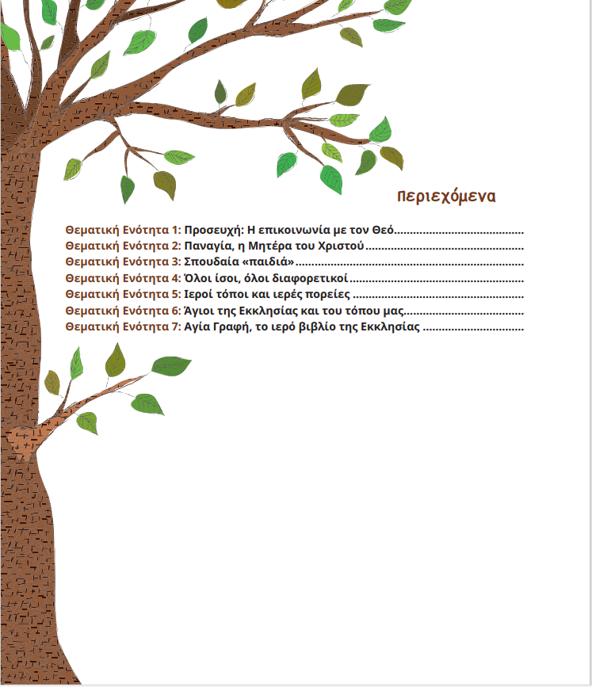

Slide 50
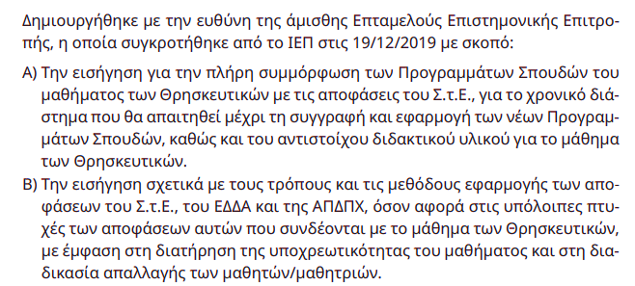
Συγγραφή βιβλίου
Συνεργάστηκαν: εκπαιδευτικοί πρωτοβάθμιας εκπαίδευσης και πτυχιούχος θεολογίας
Έλαβαν υπόψιν τους:
αποφάσεις Σ.τ.Ε.
του ΕΔΔΑ
ΑΠΔΠΧ

Slide 51
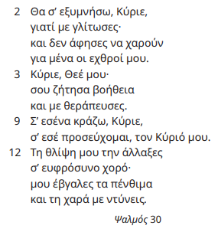
Κείμενα Βιβλίου
Ψαλμοί

Slide 52
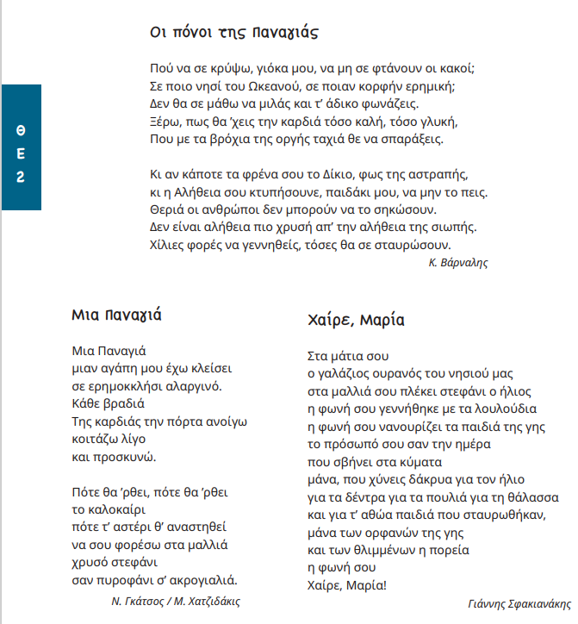
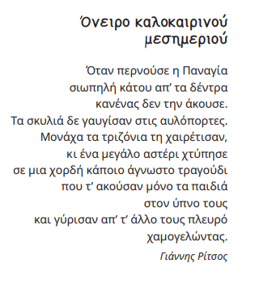
Ποιήματα

Slide 53
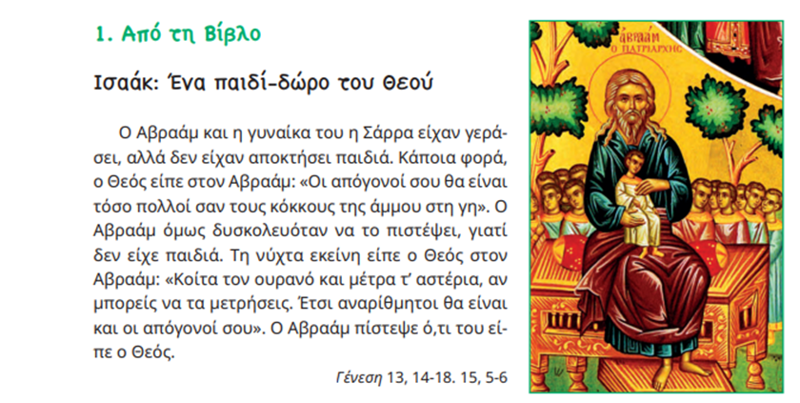
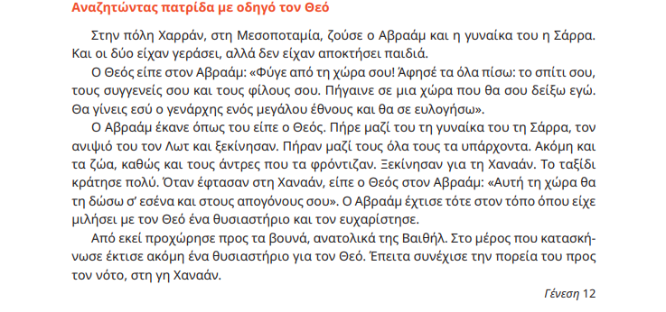
Αποσπάσματα Αγίας Γραφής
Παλαία Διαθήκη

Slide 54
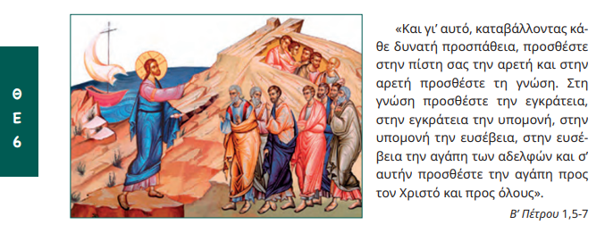
Καινή Διαθήκη

Slide 55
Μάλιστα…

Slide 56
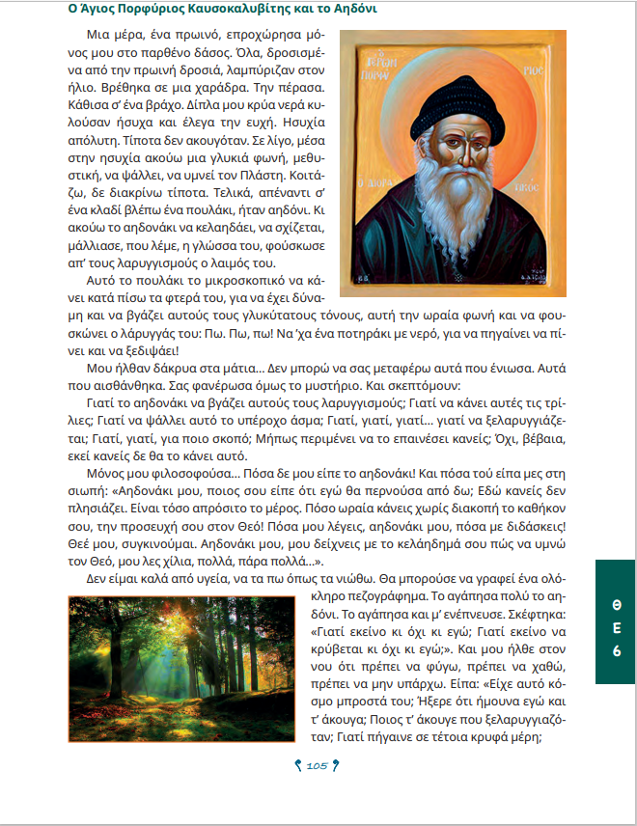
Αποσπάσματα βιβλίων

Slide 57
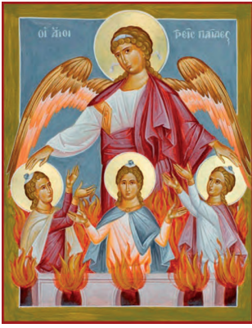
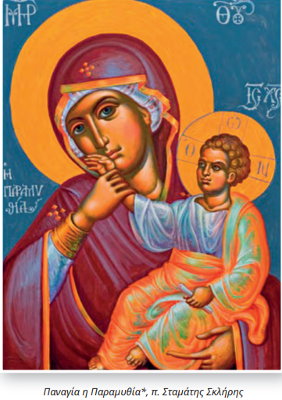
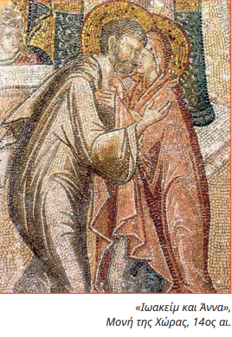
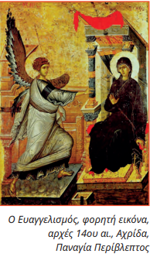
Εικόνες
Αγιογραφίες

Slide 58
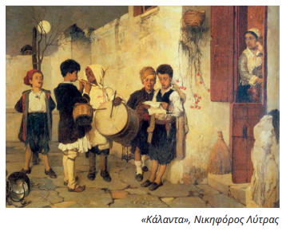
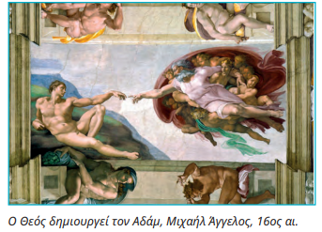
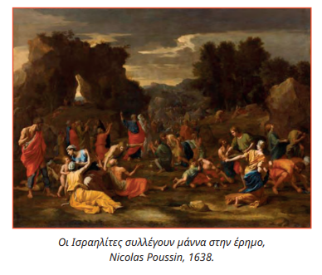
Έργα Τέχνης

Slide 59
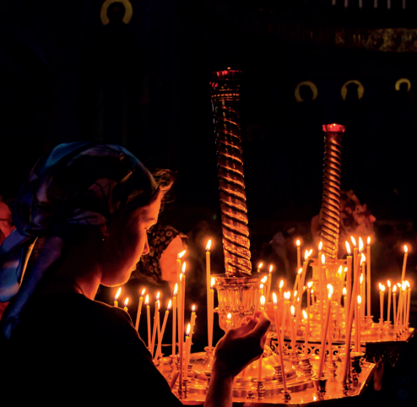
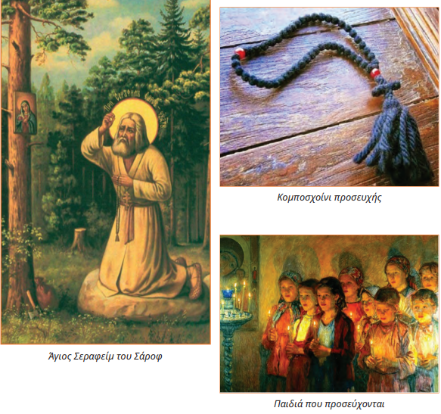
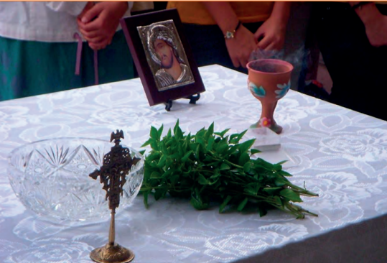
Διάφορες Εικόνες

Slide 60
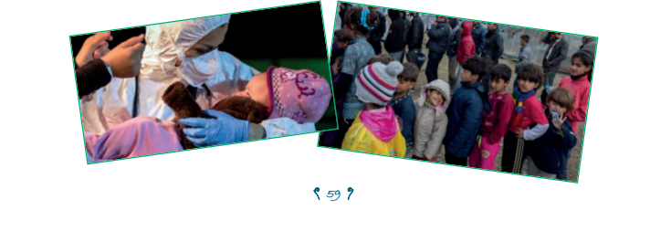

Slide 61
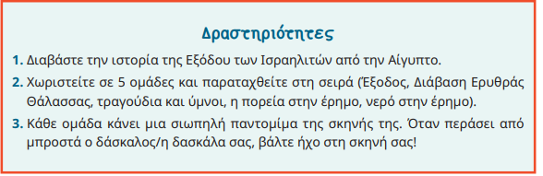
Δραστηριότητες
Χριαστιανικό περιεχόμενο

Slide 62
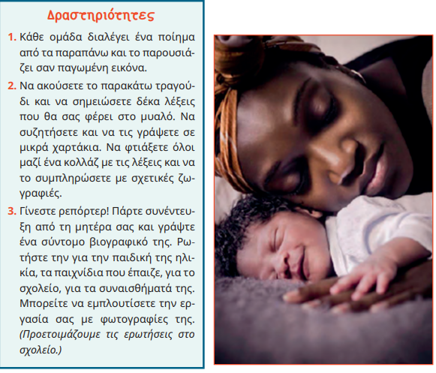
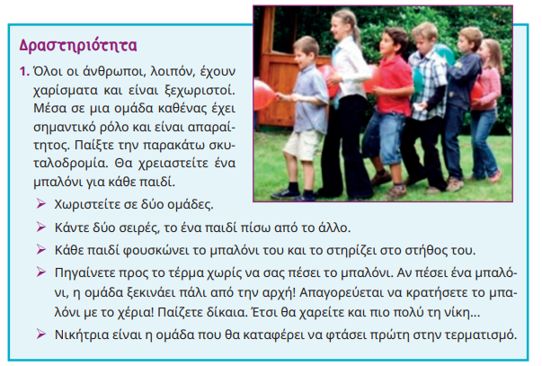
Μη χριστιανικό περιεχόμενο

Slide 64
Β’ ΛΥΚΕΙΟΥ

Slide 66
Συγγραφή Βιβλίου
Βασίστηκαν :
Προσωρινό Έντυπο Υλικό, «Φάκελος Μαθήματος», Θρησκεία και Κοινωνία, που επιμελήθηκαν οι Ε. Βουλγαράκη, Σ. Γκαργκάνα και Έ. Ψαρογιώργου
το Προσωρινό Έντυπο Υλικό,
«Φάκελος Μαθήματος»,
Θρησκεία και σύγχρονος άνθρωπος, που επιμελήθηκαν οι Κ. Ακανθοπούλου, Μ. Συργιάννη, Δ. Παρθένου & Α. Χατζηδημητρίου,
το Σχολικό Βιβλίο της Β΄Λυκείου των Δ. Δ. Δρίτσα, Α. Ν. Μόσχου και Στυλ. Λ. Παπαλεξανδρόπουλου, Χριστιανισμός και Θρησκεύματα
σύγχρονα δημοσιευμένα γραπτά και πολυτροπικά κείμενα.
Έλαβαν υπόψιν τους : αποφάσεις Σ.τ.Ε. ,του ΕΔΔΑ , ΑΠΔΠΧ

Slide 67
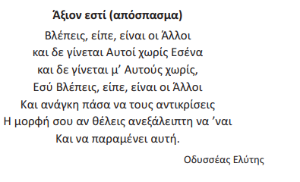
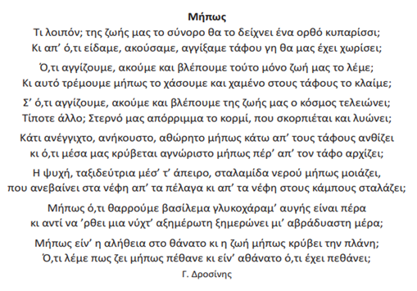
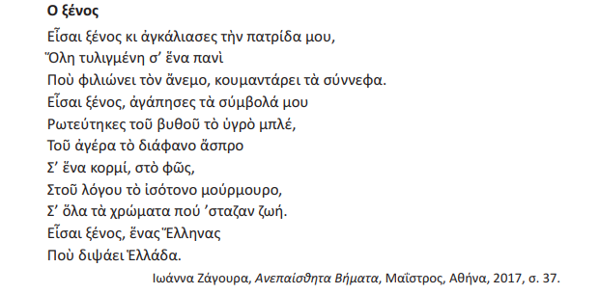
Κείμενα
Ποιήματα

Slide 68
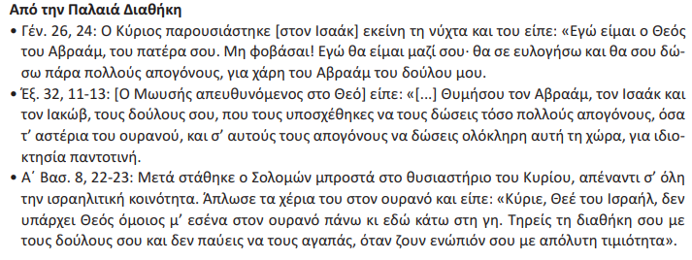
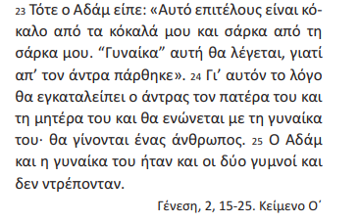
Αποσπάσματα Αγίας Γραφής
Παλαιά Διαθήκη

Slide 69
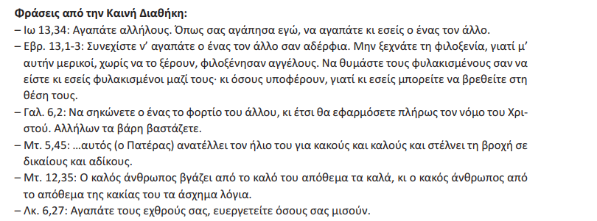
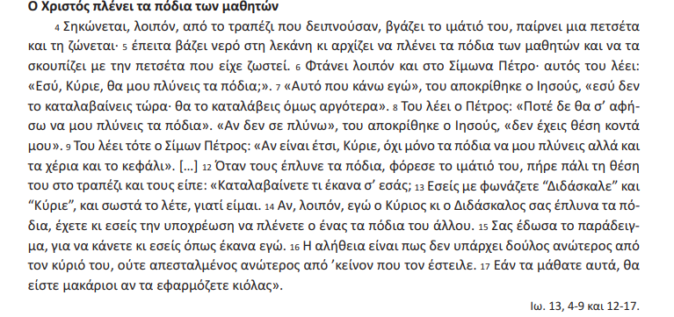
Καινή Διαθήκη

Slide 70
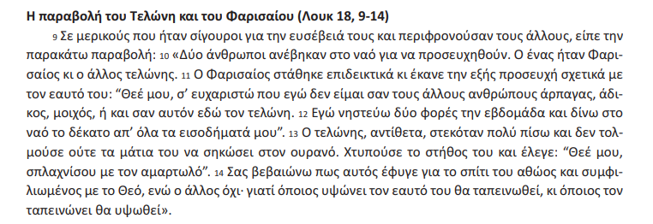
Παραβολές

Slide 71
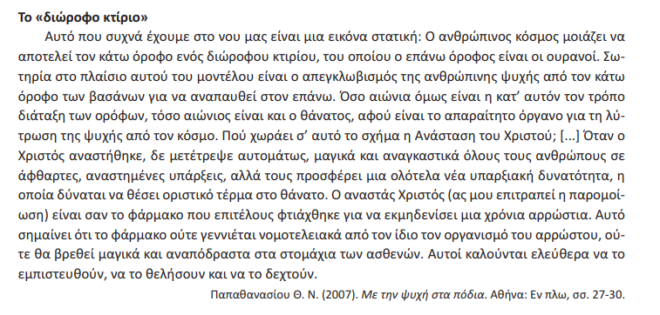
Άλλα Κείμενα …

Slide 72
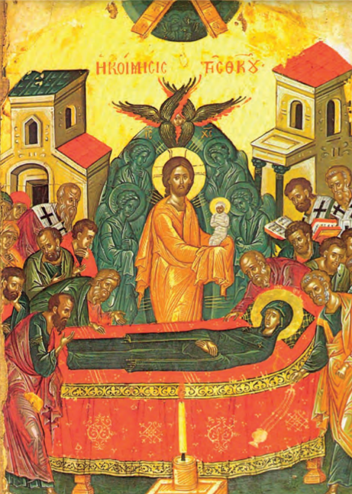
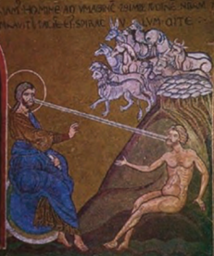
Εικόνες
Αγιογραφίες

Slide 73
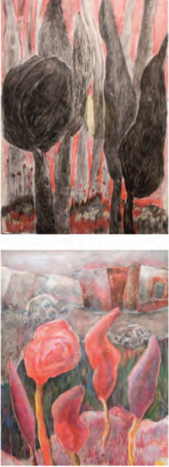
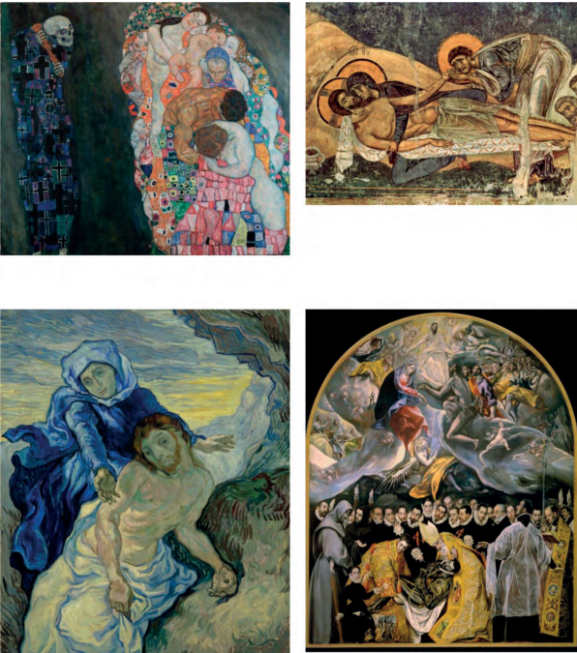
Έργα Τέχνης

Slide 74
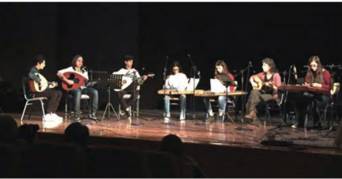
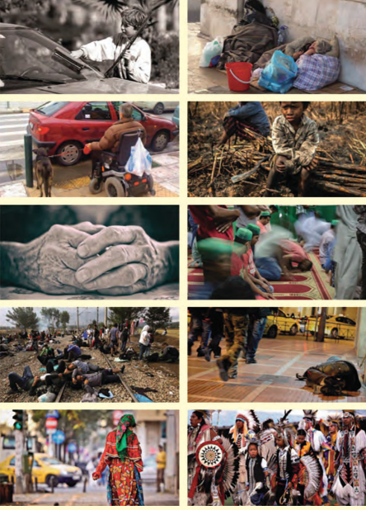
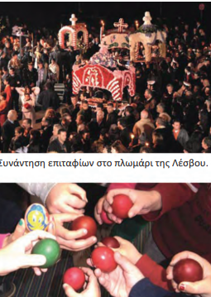
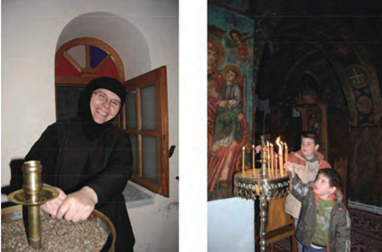
Διάφορες Εικόνες

Slide 75
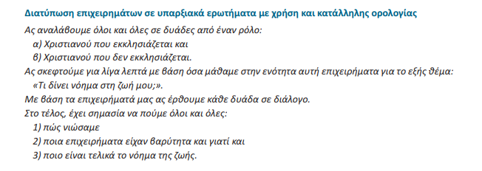
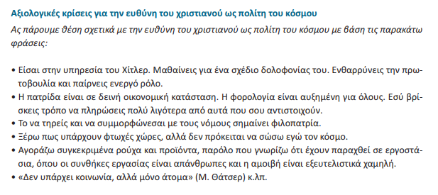
Δραστηριότητες
Χριστιανικού περιεχομένου

Slide 76
Μη θρησκευτικού περιεχομένου

Slide 77
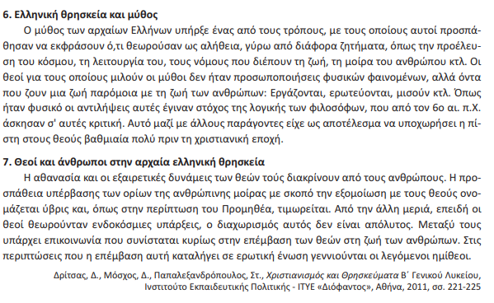
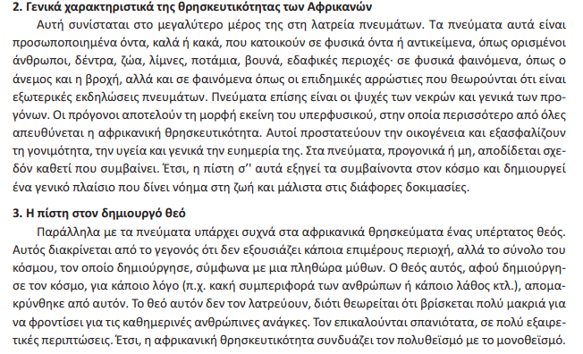
Αναφορά σε άλλες θρησκείες
Κείμενα

Slide 78
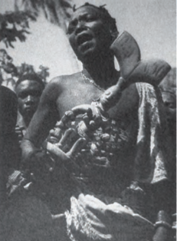
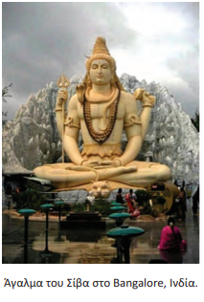
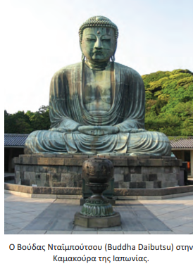
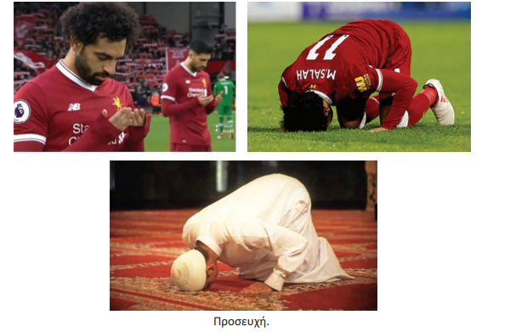
Εικόνες

Slide 79
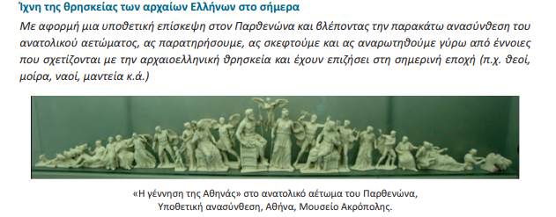
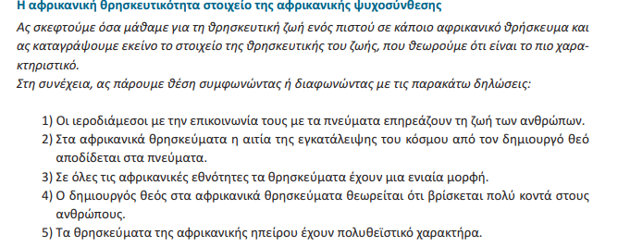
Δραστηριότητες

Slide 80
Τελοσ
Σας ευχαριστουμε !

